Slide 1
Декоративное рисование в детском саду.
Муниципальное автономное дошкольное образовательное учреждение детский сад "Рябинушка"
п. Селенгинск МО "Кабанский район" реcпублика Бурятия.
Презентацию подготовила
воспитатель первой категории
Баландина Ольга Владимировна
пгт. Селенгинск
2022

Slide 2
Задачи декоративного рисования
развивать чувство композиции в связи с построением узора на различных формах;
развивать чувство цвета;
развивать способности различать стили в декоративном искусстве и использовать их отдельные элементы в своем творчестве;
совершенствовать технические навыки в рисовании кистью и карандашом.

Slide 3
Обучая детей декоративному рисованию, педагог должен развивать у них умение видеть взаимосвязь между всеми компонентами узора, цветом, композицией, элементами формы. Дети, знакомясь с декоративным рисованием, должны научиться ясно, представлять себе, что такое ритм и симметрия, без чего декоративное искусство не может существовать.

Slide 4
Задачи обучения в средней группе:
развивать композиционные умения в ритмичном расположении форм в узоре на полосе, квадрате, круге;
развивать чувство цвета - умение красиво сочетать контрастные цвета;
развивать умения в рисовании различных крупных и мелких форм - простых элементов узора;
развивать технические навыки в пользовании кистью (легко касаться бумаги, делая точки);
действовать всей поверхностью кисти, проводя полосы, мазки.

Slide 5
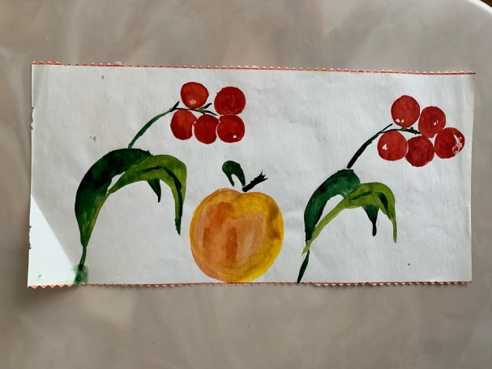
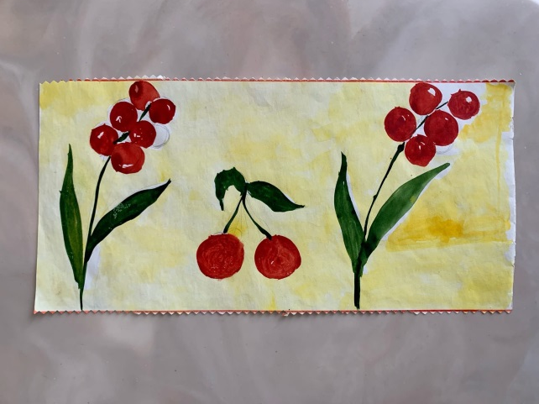
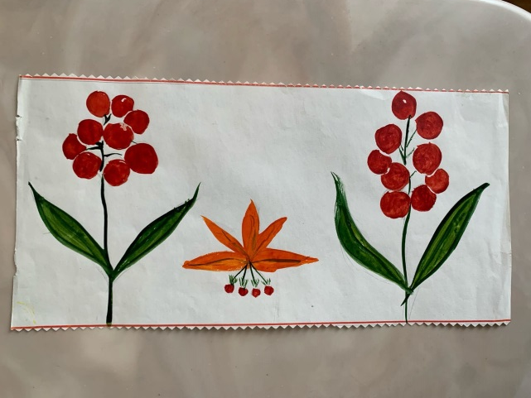
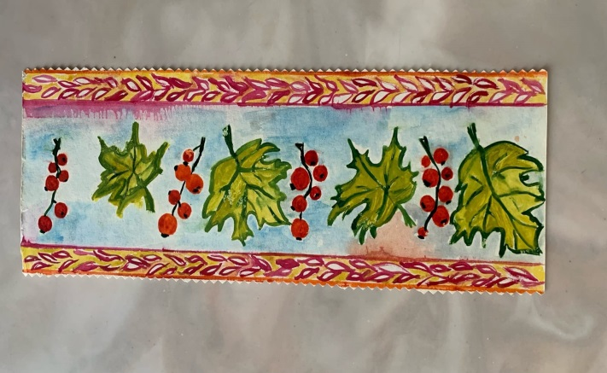
Образцы декоративного рисования в средней группе:

Slide 6
Задачи обучения в старшей группе:
симметрично располагать узор в зависимости от формы листа бумаги или объемного предмета;
использовать в узоре разнообразные прямые, округлые линии и формы, растительные элементы;
находить красивые сочетания красок в зависимости от фона;
умело пользоваться кистью (рисовать концом, всей кистью, свободно двигать ее в разных направлениях).

Slide 7
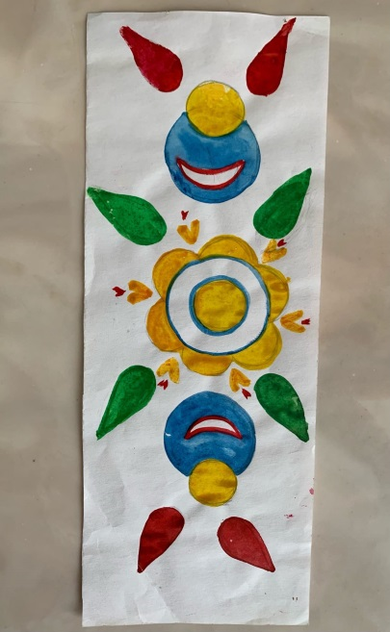
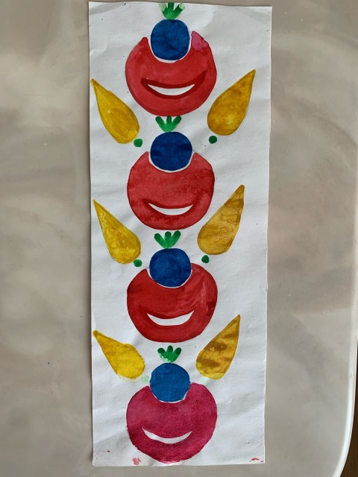
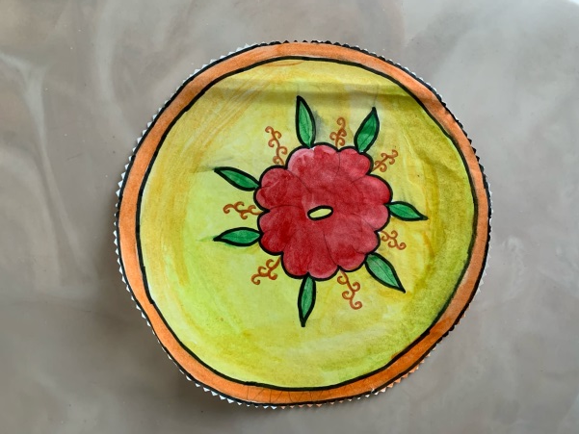
Вначале закрепляются умения, приобретенные в средней группе, в составлении узоров, состоящих из прямых линий, мазков, точек на разных формах.
В качестве элементов узора дети учатся использовать разнообразные линейные формы (толстые и тонкие линии, мазки, точки, круги) и более сложные формы - растительные (листья, ягоды, цветы, которые труднее повторять несколько раз.

Slide 8
Задачи обучения в подготовительной группе:
развивать чувство композиции: учить составлять узоры на плоских и объемных формах в зависимости от их особенностей и назначения предмета;
развивать чувство цвета: учить использовать разнообразные цвета с их оттенками в различных сочетаниях;
учить видеть особенности разных видов народной декоративной росписи, использовать в рисунках отдельные элементы народных орнаментов;

Slide 9
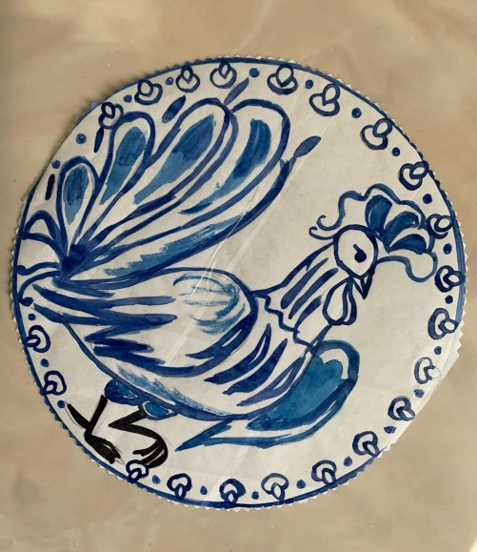
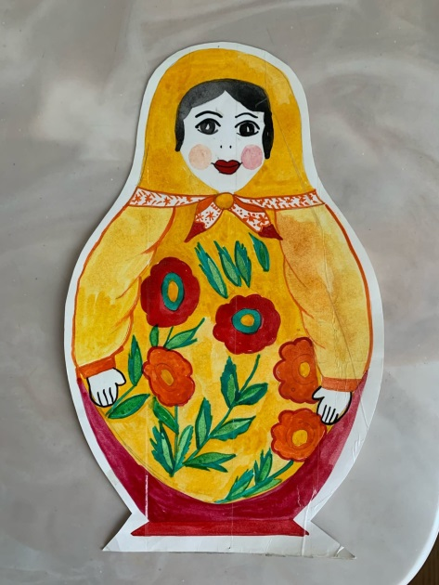
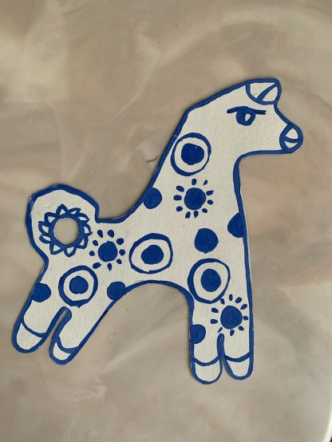
Педагог должен учить детей по образцам народного искусства рисовать завитки, сочетать крупные и мелкие формы, украшать их мелким травчатым узором, использовать цвета в определенном сочетании, свойственном данной росписи (хохломская, гжельская, городецкая и другие росписи).

Slide 10
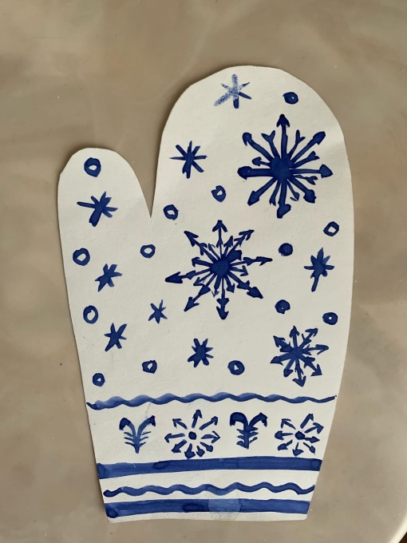
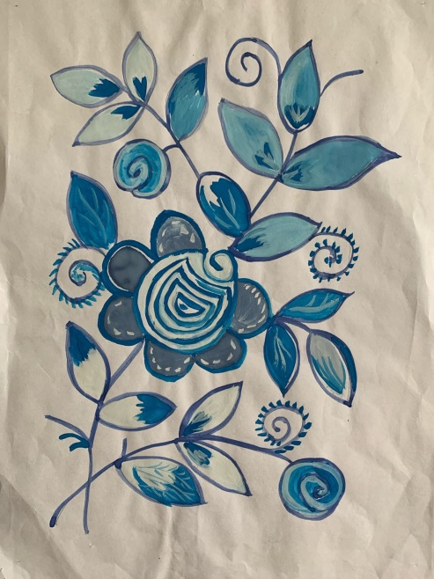
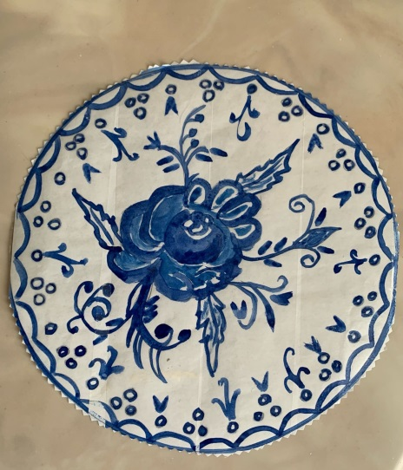
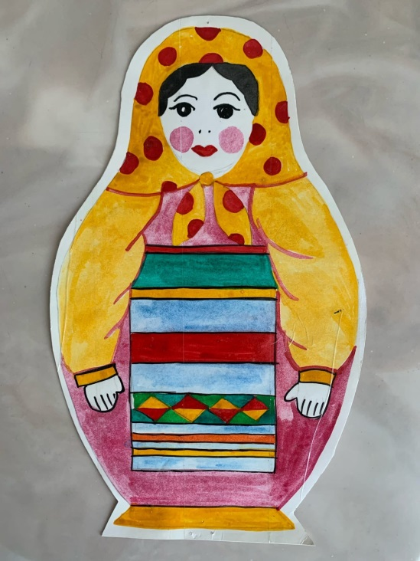
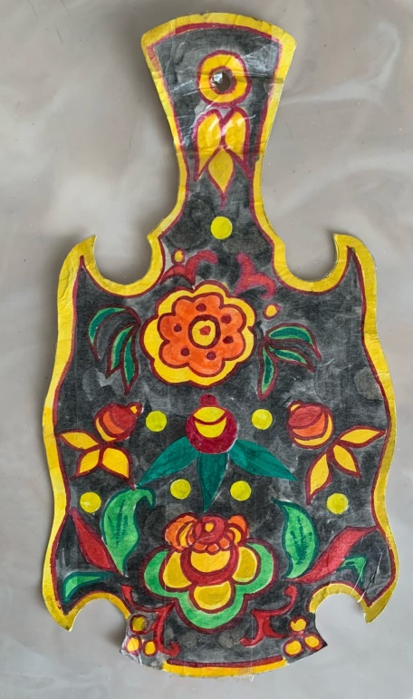
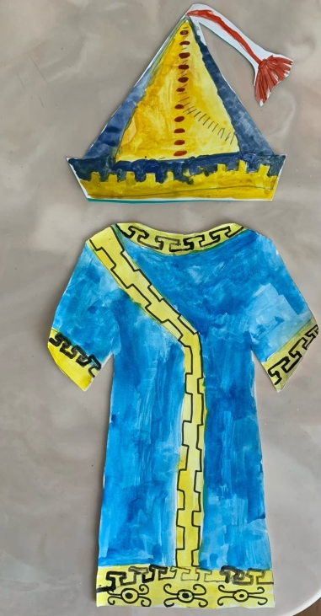

Slide 11
Спасибо за внимание!

